Slide 1
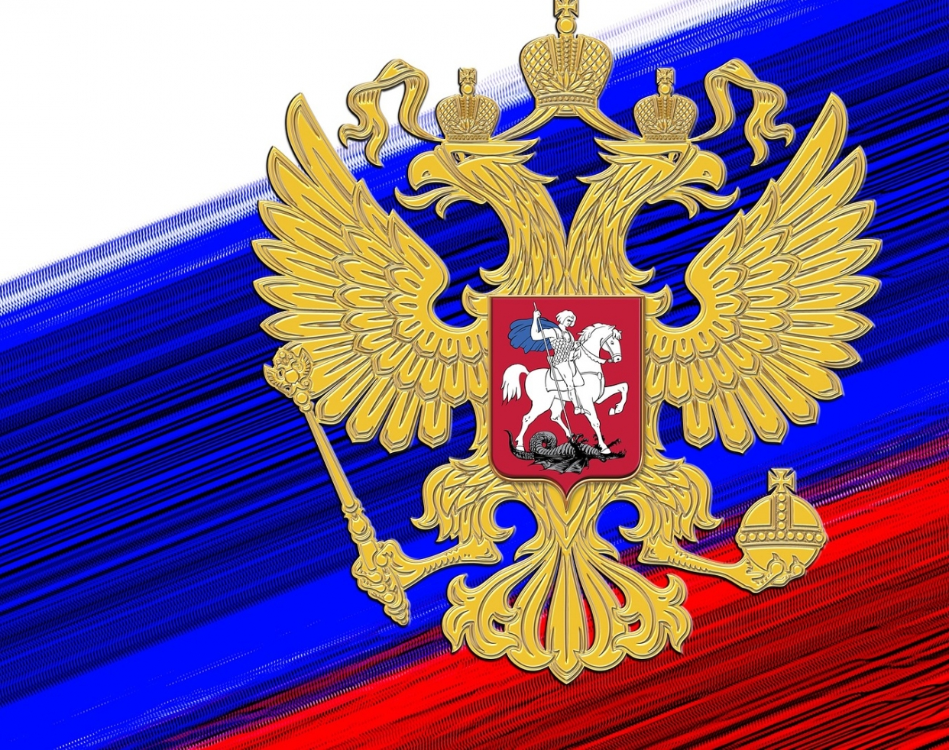
Настоящее время глагола

Slide 2
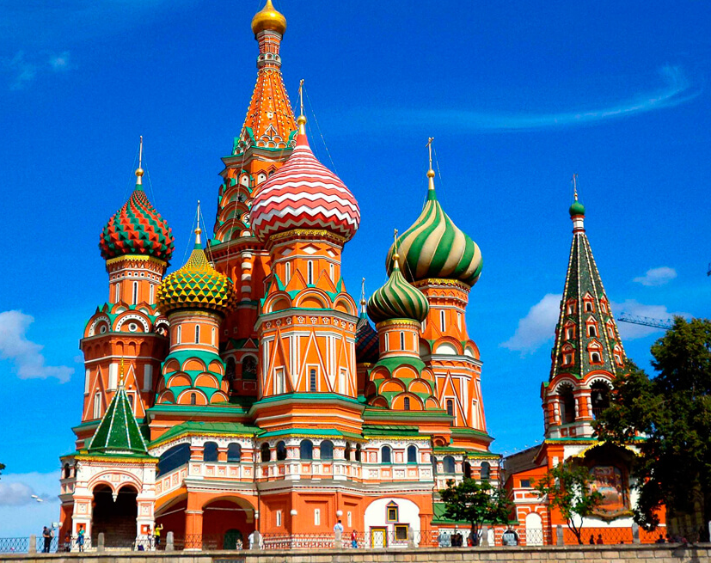
Настоящее время глагола — это непостоянный грамматический признак, который выражает, что действие происходит в момент речи.

Slide 3
Прежде чем выяснить, что такое настоящее время, укажем, что действие, обозначенное глаголом связано с течением времени. Грамматическая категория времени глагола выражает отношение действия к моменту речи о нём. С этой точки зрения у глаголов изъявительного наклонения можно указать три формы времени:
настоящее время — я (что делаю?) танцую (в момент речи);
будущее время — я (что буду делать?) буду танцевать (планирую действие в будущем);
прошедшее время — я (что делал?) танцевал (действие состоялось в прошлом).

Slide 4
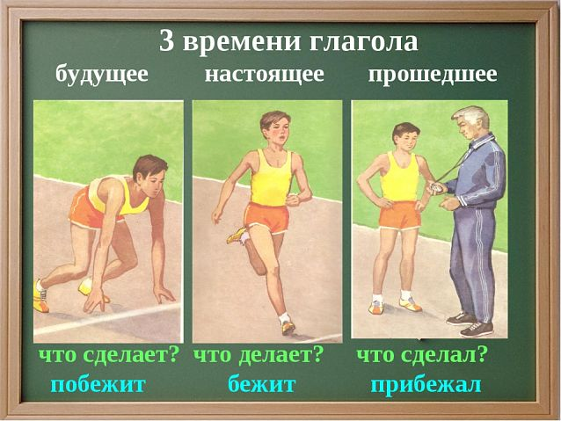

Slide 5
Что такое настоящее время глагола?
Глагол может обозначать действие, которое происходит непосредственно в момент речи о нем.
птица (что делает?) поёт;
котенок (что делает?) мяукает;
спортсмен (что делает?) бежит;
музыкант (что делает?) играет на скрипке.
Все эти глаголы обозначают действие, которое совершается сейчас.

Slide 6
Перечисленные слова обозначают реальное действие в настоящем времени и отвечают на вопрос что делает? Обратим внимание, что все эти глаголы имеют постоянный грамматический признак — несовершенный вид.
ВАЖНО!
Глаголы совершенного вида не образуют форм настоящего времени.

Slide 7
Как образуется настоящее время глагола?
Чтобы понять, как образуется настоящее время глагола, укажем, что в русской грамматике глаголы в настоящем времени изменяются по лицам и числам, что называется спряжением. В зависимости от личных окончаний различают I и II спряжение глаголов
Понаблюдаем, как изменяется в настоящем времени по лицам и числам глаголы:

Slide 8
украшать I спряжение
1 лицо я (что делаю?) украшаю — мы (что делаем?) украша́ем
2 лицо ты (что делаешь?) украша́ешь — вы (что делаете?) украша́ете
3 лицо он (что делает?) украша́ет — они (что делают?) украша́ют
платить II спряжение
1 лицо я плачу — мы пла́тим
2 лицо ты пла́тишь — вы пла́тите
3 лицо он пла́тит — они пла́тят

Slide 9
